Slide 1
MQTT
朱克剛

Slide 2
何謂MQTT
MQTT is a machine-to-machine (M2M)/"Internet of Things" connectivity protocol.

Slide 3
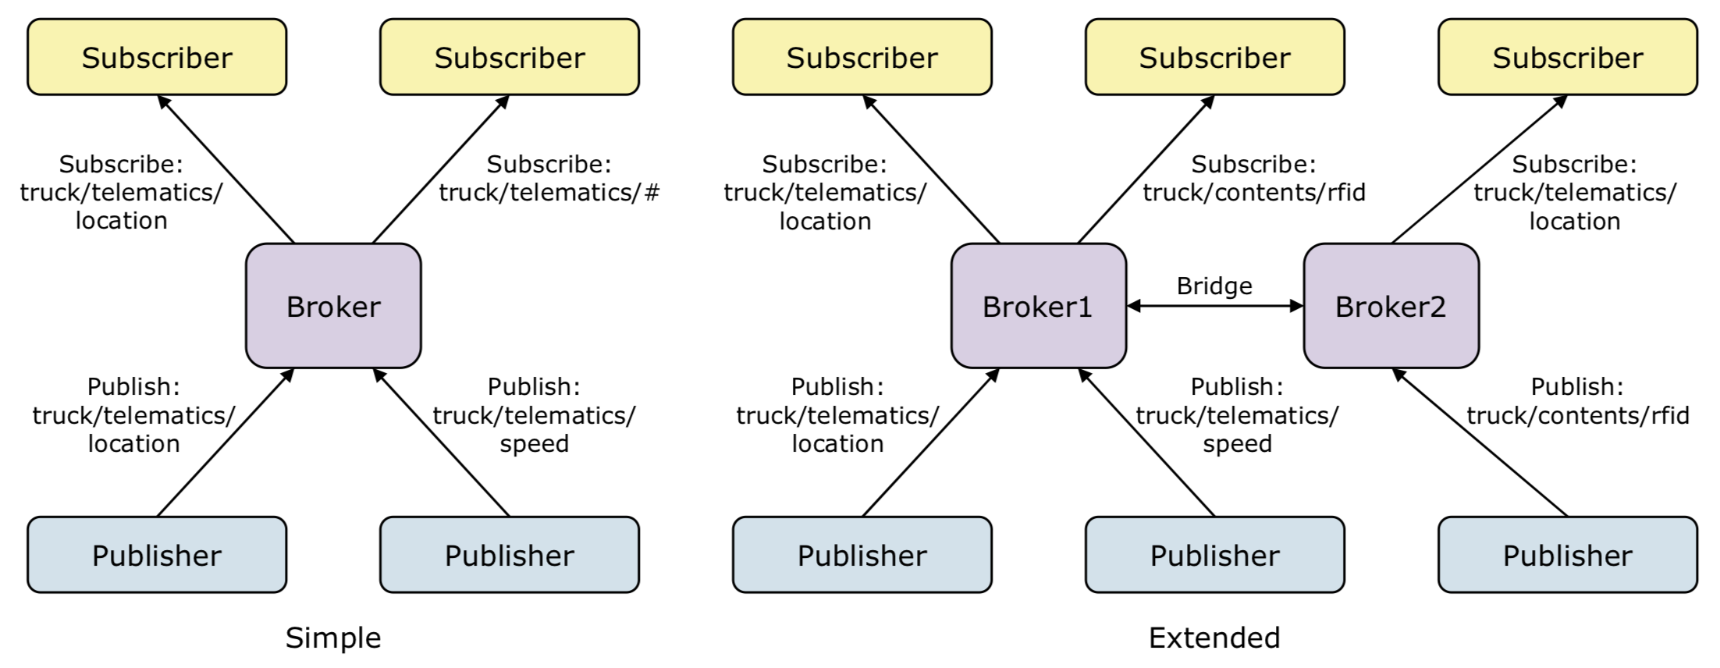

Slide 4
第一件要做的事情
連上網路

Slide 5
安裝MQTT
安裝 Mosquitto
$ sudo apt-get install mosquitto mosquitto-clients
安裝完看看是否執行
$ service mosquitto status
測試
Subscriber
$ mosquitto_sub -t home/test
Publisher
$ mosquitto_pub -t home/test -m "Hello, world!"

Slide 6
安裝 eclipse paho
這是 mqtt for python library
$ sudo pip install paho-mqtt
https://github.com/eclipse/paho.mqtt.python

Slide 7
訂閱者
import paho.mqtt.subscribe as subscribe
def print_msg(client, userdata, message):
print("%s : %s" % (message.topic, message.payload))
subscribe.callback(print_msg, "home/test", hostname="server_ip_address")

Slide 8
發送者
import paho.mqtt.publish as publish
publish.single("home/test", "hello!!", hostname="server_ip_address")

Slide 9
連線帳密設定

Slide 10
設定 broker 帳號密碼
$ mosquitto_passwd -c /etc/mosquitto/passwd 帳號
帳號只能有一組，再執行一次後會把之前的帳號蓋掉
編輯 /etc/mosquitto/mosquitto.conf，加上
# 載入帳密檔
password_file /etc/mosquitto/passwd
# 禁止匿名登入
allow_anonymous false
重新啟動 MQTT
$ service mosquitto restart

Slide 11
連線時設定帳密參數
訂閱者
$ mosquitto_sub -t home/test -u 帳號 -P 密碼
發送者
$ mosquitto_pub -t home/test -u 帳號 -P 密碼 -m "Hello, world!"

Slide 12
程式呼叫
加上
auth={'username': '帳號', 'password': '密碼'}
例如
publish.single( "home/test", "hello!!", hostname="server_ip_address", auth={"username": "帳號", "password": "密碼"} )

